Slide 1

Множення у стовпчик. Знаходження значень виразів. Робота з одиницями часу
.
Математика
4 клас
Розділ 1. Повторення вивченого в 3 класі
Урок 9

Slide 2

Рефлексія
Оберіть смайлика свого настрою

Slide 3
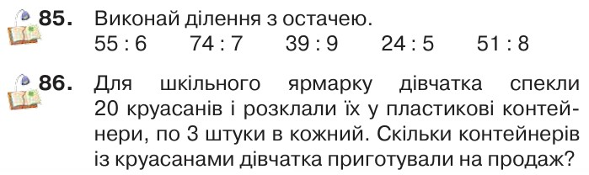

Перевірка домашнього завдання
Підручник
Ст.17

Slide 4
План уроку
ОБЧИСЛЕННЯ ЗНАЧЕННЯ ВИРАЗІВ
РОЗВ’ЯЗУВАН-НЯ ЗАДАЧ
МНОЖЕННЯ ПИСЬМОВИМ СПОСОБОМ («у стовпчик»)
РОБОТА З ОДИНИЦЯМИ ЧАСУ. ВИЗНАЧЕННЯ ЧАСУ ЗА ГОДИННИКОМ (механічним)

Slide 5



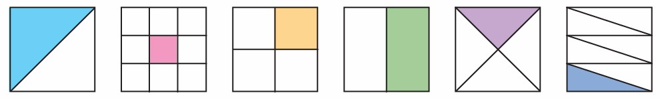
Усні обчислення
Яку частину кожної фігури зафарбовано?

Slide 6




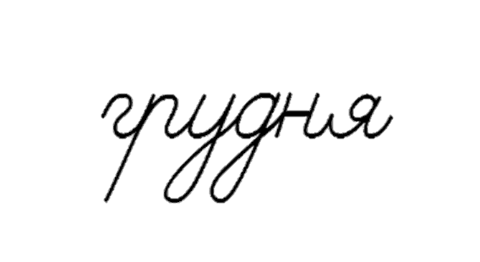

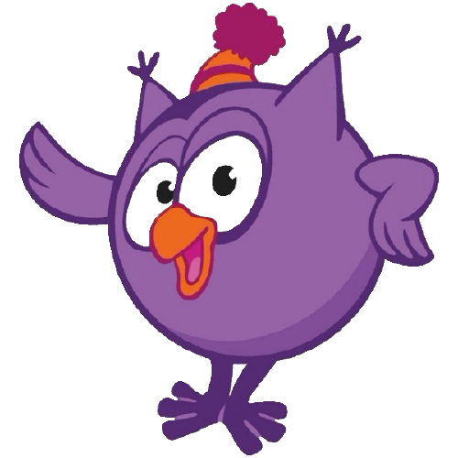

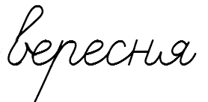

d
ц
хв
см
в
с
кг
(
·
)
:
Математичний диктант
Число ніг у павука помножити на кількість пальців на руці в людини.
Бабусі 54 роки, а внук у 9 разів менше. Скільки років онукові?
Кількість місяців у році помножити на число голів Змія Горинича
Знайдіть 1/6 від числа: 42, 66, 120.
Запишіть ціле число, якщо його 1/4 становить: 12, 54.

Slide 7
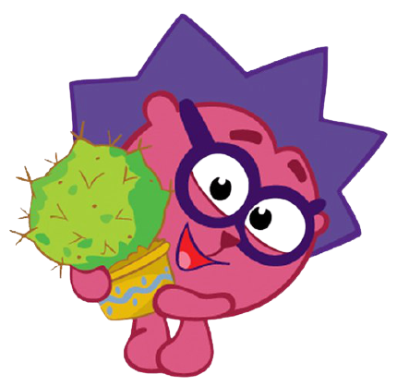
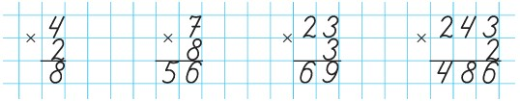
Письмове множення у стовпчик
Дію множення, як і дію додавання, можна виконувати у стовпчик. Розглянь, як при цьому записують числа.
Як правило, у стовпчик обчислюють у тому випадку, коли усно це зробити складно.
Ст.19 №88

Slide 8
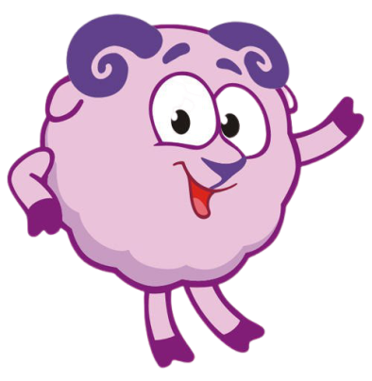
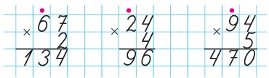
Розгляньте записи та зразок міркувань
Міркуйте так: потрібно помножити 67 на 2.
1. Множу одиниці. 7 од. · 2 = 14 од.; 14 одиниць — це 1 десяток і 4 одиниці. Пишу цифру 4 під одиницями, а 1 десяток запам’ятовую (ставлю крапку над цифрою десятків); додам його до десятків після множення десятків
2. Множу десятки. 6 д. · 2 = 12 д. До 12 десятків додаю 1 десяток, який отримали, коли множили одиниці; буде 13 десятків або 1 сотня і 3 десятки. Записую цифру 3 під десятками, а цифру 1 — ліворуч від десятків.
3. Читаю відповідь: 134
Зверніть увагу! За письмового множення виконують порозрядне множення. Множити починають з нижчого розряду — з одиниць.
Ст.19 №89

Slide 9

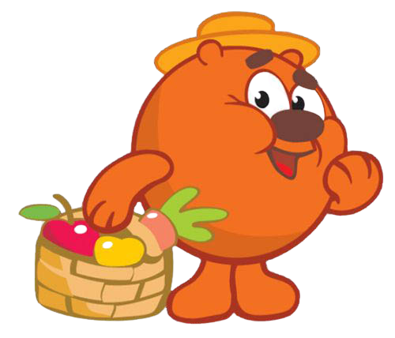
Виконайте множення письмово
3
1
2
2
4
2
3
5
3
7
2
1
2
5
8
6
4
5
9
0
Ст.20 №90

Slide 10
Розв’яжіть задачі
У магазин привезли 3 контейнери капусти, по 125 кг у кожному. Скільки кілограмів капусти привезли в магазин?
1
125
3
х
3
7
5
(кг) капусти привезли.
На купівлю квитків у музей Настя витратила 234 грн, що становило половину всіх грошей, що в неї були. Скільки гривень було в Насті?
234 грн
234
2
х
4
6
8
(грн) було в Насті.
? грн
Ст.20 №91-92

Slide 11
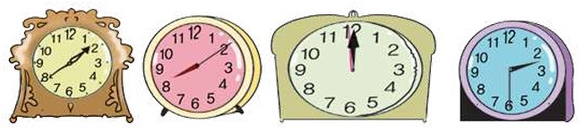
Робота з одиницями часу
Розгляньте годинники та скажіть, котру годину показує кожний з них. Чи можна визначити за цими годинниками, яка це частина доби — ранок чи вечір, день чи ніч?
Скільки годин у добі? Скільки хвилин у годині? Скільки секунд у хвилині?
1 год 40 хв
8 год 10 хв
12 год
2 год 30 хв
13год 40хв
20год 10хв
24 год
14год 30хв
Скільки хвилин становить половина години? 1/10 години? 1/3 години? Скільки секунд становить третина хвилини? 1/2 хвилини? 1/6 хвилини?
Ст.20 №94-96

Slide 12
Складіть вирази й обчисліть їх значення
Добуток чисел 127 і 3.
Число 245 збільшити вдвічі.
Сума числа 241 і добутку чисел 253 і 3.
Різниця числа 868 і добутку чисел 217 і 4.
Ст.20 №93

Slide 13
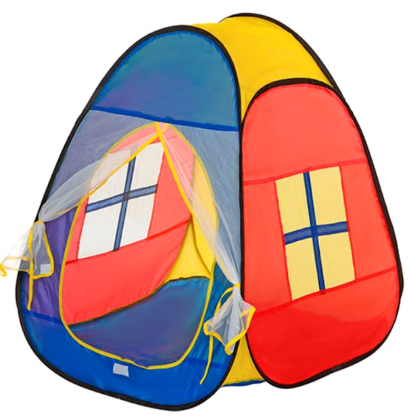
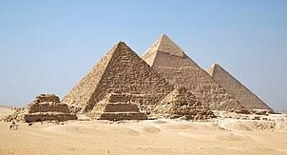
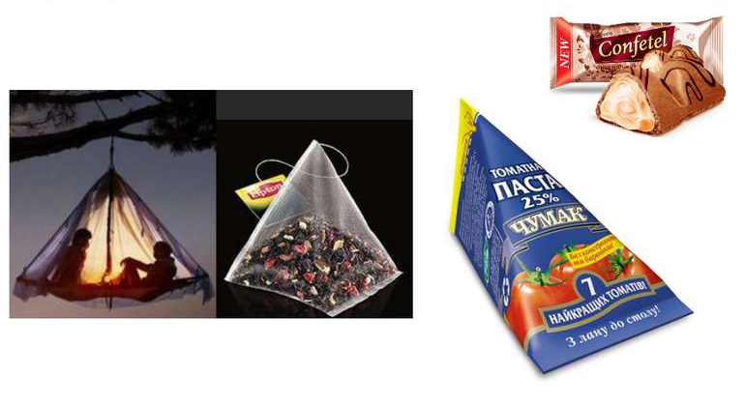
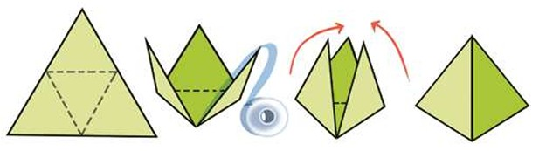
Практична робота
Де зустрічаються піраміди в повсякденному житті?
Виготовте макет піраміди, скориставшись малюнком.
Ст.18 №84

Slide 14
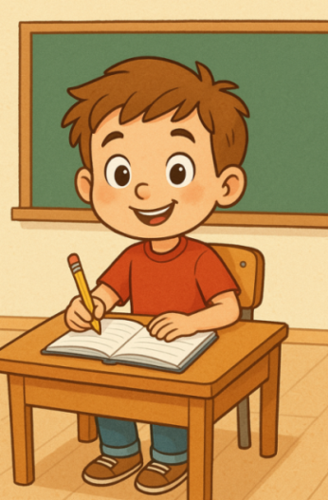
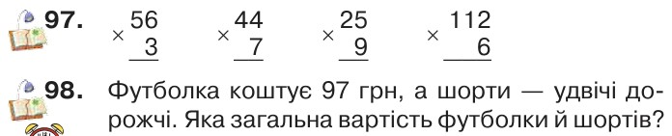
Домашнє завдання
Підручник
Ч.1 Ст.21

Slide 15
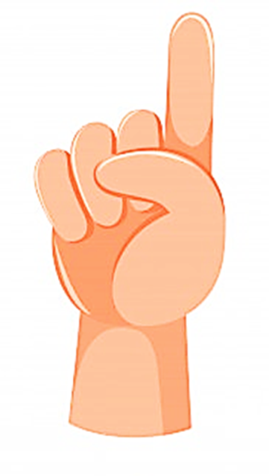
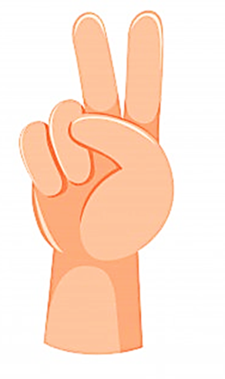
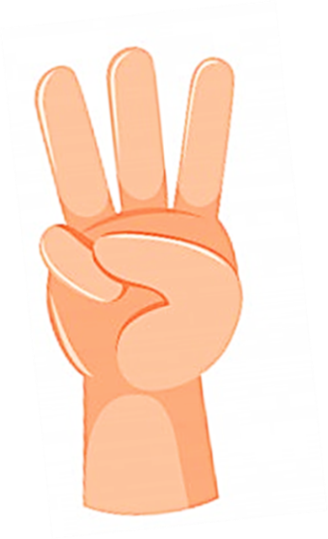
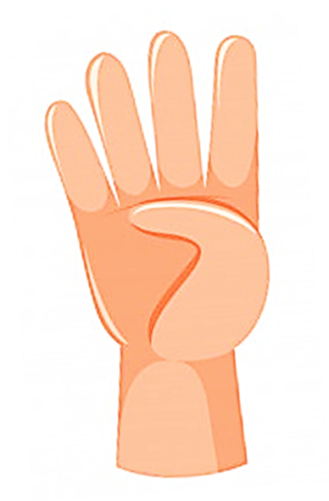
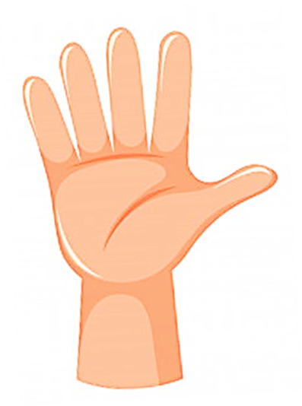
Вправа «Незакінчене речення». Рефлексія
Сьогодні на уроці я дізнався/дізналась про…
Найбільш цікавим було…
Мені було важко...
Урок запам'ятався мені тим, що …
У мене все вийшло
Було складно!
Відчуваю втому
Було цікаво!
Все було легко!

